Slide 1

МИНСКИЙ ФИЛИАЛ
УО «Белорусский торгово-экономический университет потребительской кооперации»
ПСИХОЛОГИЯ И ЭТИКА ДЕЛОВЫХ ОТНОШЕНИЙ
Модуль 4.1 Темперамент
Автор Кушнер Галина Ивановна, преподаватель, Минский филиал учреждения образования "Белорусский торгово-экономический университет потребительской кооперации"
e-mail:

Slide 2

МИНСКИЙ ФИЛИАЛ
УО «Белорусский торгово-экономический университет потребительской кооперации»
ЗАДАЧИ МОДУЛЯ
После изучения модуля вы сможете:
Раскрыть содержание понятие «темперамент»;
выделить типы темперамента и дать им психологическую характеристику ;
Анализировать различные проявления темперамента в учебной и трудовой деятельности.

Slide 3
Содержание модуля
МИНСКИЙ ФИЛИАЛ
УО «Белорусский торгово-экономический университет потребительской кооперации»
1.Определение понятия «темперамент» .
2.Типы темперамента и их характеристика .

Slide 4

МИНСКИЙ ФИЛИАЛ
УО «Белорусский торгово-экономический университет потребительской кооперации»
1. Определение понятие «темперамент»

Slide 5
МИНСКИЙ ФИЛИАЛ
УО «Белорусский торгово-экономический университет потребительской кооперации»
Темперамент - это индивидуально своеобразная совокупность динамических проявлений психики.
Каждый человек носит в себе различные типы темперамента. И каждый из этих типов проявляет себя в благоприятной для него ситуации. У каждого человека один из типов темперамента является, как правило, преобладающим или доминирующим. Статистика утверждает, что по доминирующему типу темперамента сангвиники и флегматики составляют по 34%, холерики и меланхолики -по 16%.

Slide 6
МИНСКИЙ ФИЛИАЛ
УО «Белорусский торгово-экономический университет потребительской кооперации»
2. Типы темперамента и их характеристика

Slide 7
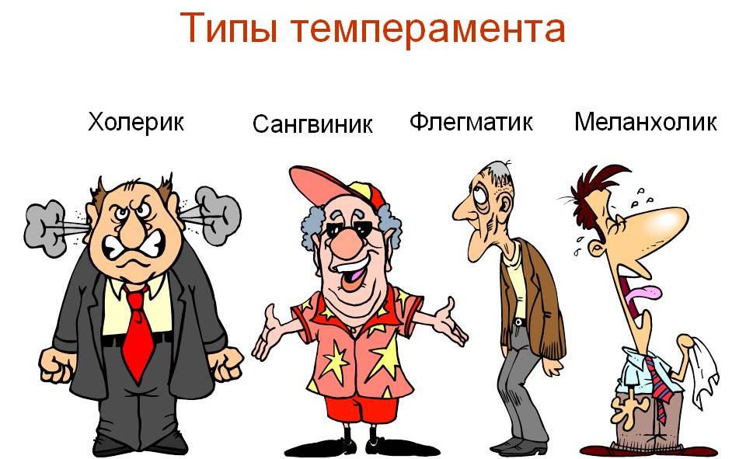
МИНСКИЙ ФИЛИАЛ
УО «Белорусский торгово-экономический университет потребительской кооперации»

Slide 8
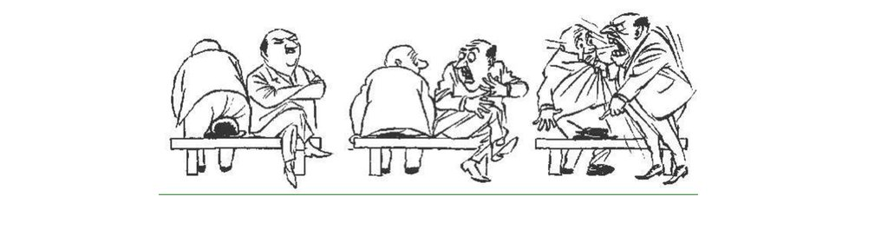
МИНСКИЙ ФИЛИАЛ
УО «Белорусский торгово-экономический университет потребительской кооперации»
Холерик
Для него характерны резкие и порывистые движение, даже суетливость. Создаётся впечатление, что человеку некогда, он торопится. Часто во время разговора меняется поза.
Мимика лица очень выразительная. Можно сразу определить его отношение к тому, что он говорит, или к тому, с кем говорит. Говорит быстро и речь сопровождается и энергетической жестикуляцией.

Slide 9
МИНСКИЙ ФИЛИАЛ
УО «Белорусский торгово-экономический университет потребительской кооперации»
Сангвиник
Его мимика и жесты выразительные. Лидер в разговоре. Легко идет на контакт. На шутку и юмор реагирует адекватно. Оптимист, душа коллектива. Находчив, не теряется в сложных обстоятельствах. Легко приспосабливается к любой ситуации. На неудачи реагирует сразу, но очень быстро о них забывает. Не усидчив, ему интересно всё вокруг.
Готов взяться за любое дело, но энтузиазм быстро проходит и работа почти никогда не доводится до конца. Быстро обучается но при этом присутствует определенная поверхностность. Не выдерживает работа, которая требует строгой регламентации, а также самодисциплины.
В решениях часто поспешен. Работоспособен, быстро восстанавливает силы. Склонен несколько переоценивать себя. Интересы и привязанности быстро меняются.

Slide 10
МИНСКИЙ ФИЛИАЛ
УО «Белорусский торгово-экономический университет потребительской кооперации»
Флегматик
Человек медлительный, уравновешенный и спокойный. Его нелегко эмоционально задеть и невозможно вывести из себя. Флегматик свои чувства проявляет мало и долго не замечает, что кто-то ищет повод вступить с ним в знакомство.
Флегматик упорный труженик. У него всё спланированно и продуманно заранее. Несмотря на медлительность он всё успевает. Рассудительный, осторожный человек. Работает спокойно, без видимого вдохновения, но уверенно и основательно. Упорно стремится довести начатое дело до конца.
Попытка переключить его с одного занятия на другое потребует много времени. Он не может заниматься несколькими делами одновременно. Флегматики умеют дружить. Он умеет ждать, надежд, всегда готов прийти на помощь. Он постоянен в своих привычках, взгляды, вкусах. Это консерватор «по жизни».

Slide 11
МИНСКИЙ ФИЛИАЛ
УО «Белорусский торгово-экономический университет потребительской кооперации»
Меланхолик
Привлекает внимание скованный, безрадостный вид. Речь тихая, слабая. Раним и обидчив, причём обиду носит очень долго. Очень чувствителен. Перед грубостью и хамством часто беззащитен. Его внешняя сдержанность оказывается обычной застенчивостью даже робостью.
Легко переносит одиночество, погрузившись свой внутренний, свой эмоционально богатый мир. В условиях жесткой регламентации и стабильности активен и работоспособен. В рискованных ситуациях теряется, ждет помощи или поддержки.
Наблюдается повышенная утомляемость. К себе и другим предъявляет высокие требования. Готов к доверительному общению. По отношению к меланхолику нужно быть выдержанным и корректным, создавать вокруг него обстановку доброжелательности и интеллигентности.

Slide 12

МИНСКИЙ ФИЛИАЛ
УО «Белорусский торгово-экономический университет потребительской кооперации»
ВОПРОСЫ ДЛЯ САМОПОДГОТОВКИ
1.Раскройте содержание понятия «темперамент» .
2.Дайте психологическую характеристику типам темперамента.
3. Можно ли оценивать темпераменты, как «лучшие» и «худшие»? Почему?

Slide 13


ЛИТЕРАТУРА
МИНСКИЙ ФИЛИАЛ
УО «Белорусский торгово-экономический университет потребительской кооперации»
Основная:
1. Бороздина, Г.В. Психология и этика деловых отношений / Г.В. Бороздина. Минск, 2016
2. Козубовский , В.М .Общая психология : личность / В.М Козубовский. Минск, 2015
Дополнительная:
3. Зеленкова, И.Л. Основы этики / И.Л. Зеленкова. Минск, 2018
4. Янчук, В.А. Методология, теория и метод в современной социальной психологии / В.А. Янчук. Минск, 2020

